Slide 1
Управление муниципальными финансами
По муниципальной программе муниципального образования город Минусинск «Управление муниципальными финансами»
расходы исполнены в сумме 8 714,54 тыс. рублей или 99,6% от уточненной бюджетной росписи (8 747,43 тыс. рублей), из них за счет средств краевого бюджета – 56,36 тыс.рублей или 96,2% от уточненной бюджетной росписи (58,59 тыс.рублей).

Slide 2
Бюджетные ассигнования на реализацию Программы распределены следующим образом:
№ | Наименование ГРБС | Раздел, подраздел | Объем бюджетных ассигнований (тыс. рублей) |  | Процент исполнения
 |  |  | 2015
 |  |  | план | факт
1 | Финансовое управление администрации города Минусинска | 01 06 | 8 688,84 | 8 658,19 | 99,6%
2 | Финансовое управление администрации города Минусинска | 01 13 | 58,59 | 56,35 | 96,2%
 | Всего: |  | 8 747,43 | 8 714,54 | 99,6%

Slide 3
Подпрограмма 1
«Обеспечение реализации муниципальной программы и прочие мероприятия»
№ | Наименование ГРБС | Раздел, подраздел | Объем бюджетных ассигнований (тыс. рублей) |  | Процент исполнения
 |  |  | 2015
 |  |  | план | факт
1 | Финансовое управление администрации города Минусинска | 01 06 | 8 688,84 | 8 658,19 | 99,6%
2 | Финансовое управление администрации города Минусинска | 01 13 | 58,59 | 56,35 | 96,2%
 | Всего: |  | 8 747,43 | 8 714,54 | 99,6%

Slide 4



При реализации данной подпрограммы были достигнуты следующие результаты:
Показатели | Единица измерения | 2015
 |  | план | факт
доля расходов городского бюджета, формируемых в рамках муниципальных программ муниципального образования город Минусинск | % | не менее 95% | 97,1%
обеспечение исполнения расходных обязательств муниципального образования город Минусинск (без безвозмездных поступлений) | % | не менее 95% | 98,5%
доля органов местного самоуправления и главных распорядителей бюджетных средств, обеспеченных возможностью работы в информационных системах планирования и исполнения городского бюджета | % | 100% | 100%

Slide 5
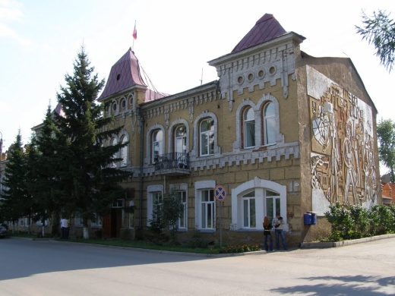
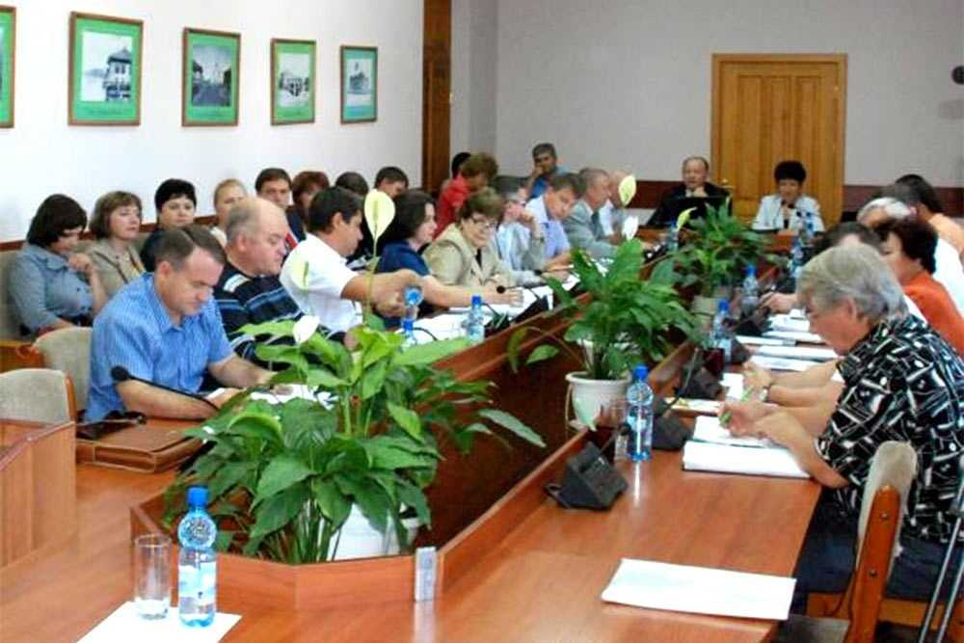
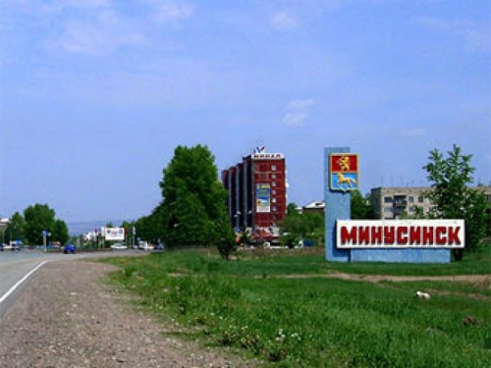
Показатели | Единица измерения | 2015
 |  | план | факт
доля полученных заключений Экспертного совета, осуществляющего проведение публичной независимой экспертизы проектов Решений Минусинского городского Совета депутатов в области бюджетной и налоговой политики | % | 100% | 100%
доля рассмотренных на общественном совете при финансовом управлении проектов нормативных правовых актов, касающихся принятия городского бюджета, внесения в него изменений, а также утверждения отчета об его исполнении, подготавливаемых финансовым управлением | % | 100% | 100%
доля муниципальных казенных учреждений, которым доводится муниципальное задание | % | 88% | 88%
соотношение количества фактически проведенных контрольных мероприятий к количеству запланированных | % | 100% | 100%
Отсутствие в городском бюджете просроченной кредиторской задолженности по выплате заработной платы с начислениями работникам бюджетной сферы и по исполнению обязательств перед гражданами | тыс. руб. | 0 | 0

